Slide 1
Giustizia di transizione e politiche della memoria nel Brasile contemporaneo
Università degli Studi di Macerata
18 ottobre 2023
Cristiano Paixão

Slide 2
Chiudere i conti: il passato autoritario
Giustizia di transizione:
“L’insieme dei procedimenti giudiziari, delle epurazioni e dei risarcimenti cui si procede dopo la transizione da un sistema politico ad un altro”
(Jon Elster)

Slide 3
Elementi
Costituzione di commissioni speciali d'inchiesta e ricerca della verità
Conservazione degli archivi e memorializzazione
Riparazione alle vittime
Responsabilità legale degli autori di violazioni dei diritti umani
Riforme delle istituzioni, in particolare quelle legate al settore della sicurezza pubblica

Slide 4
Esperienza brasiliana
Amnistia. Storia e significati.
Commissioni di Stato. Commissione d'Amnistia. Procedure.
Commissione per la Verità. Commissione Nazionale. Commissioni «settoriali».

Slide 5



Slide 6
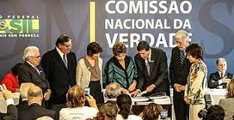

Slide 7
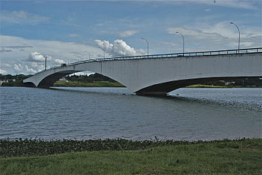
Brasília – Ponte Honestino Guimarães

Slide 8
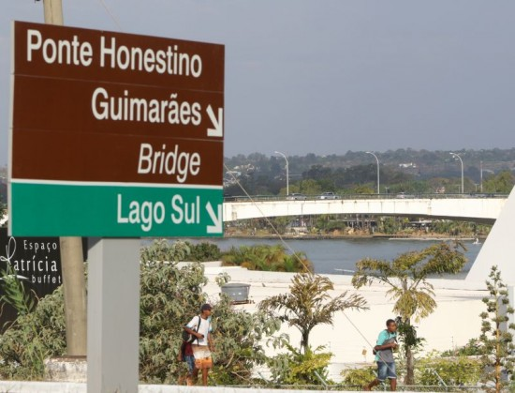
Brasília, 2 luglio 2015

Slide 9
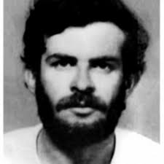



Slide 10
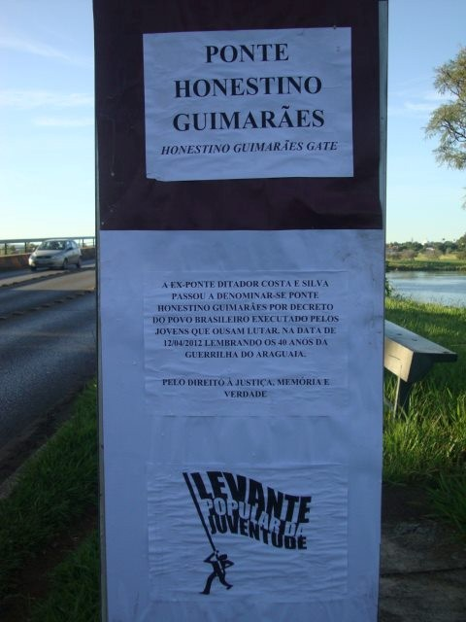

Slide 11
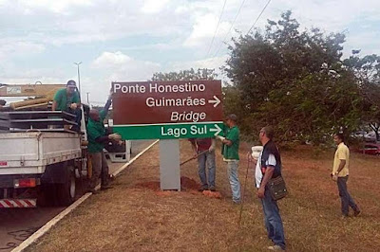

Slide 12
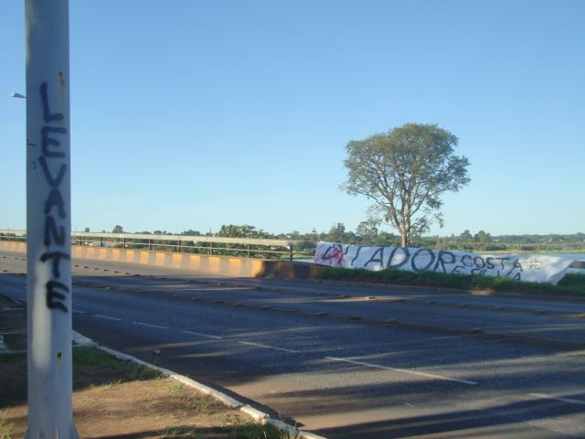

Slide 13
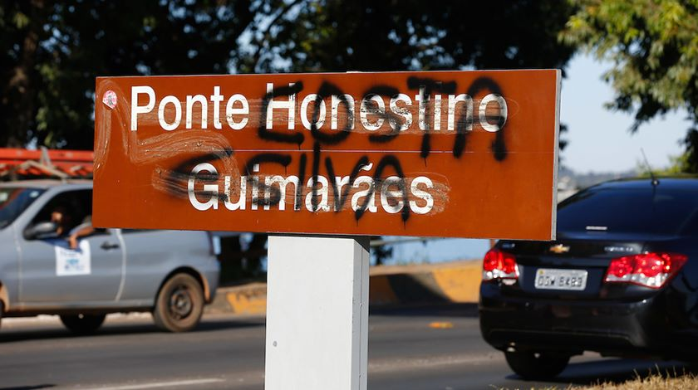

Slide 14
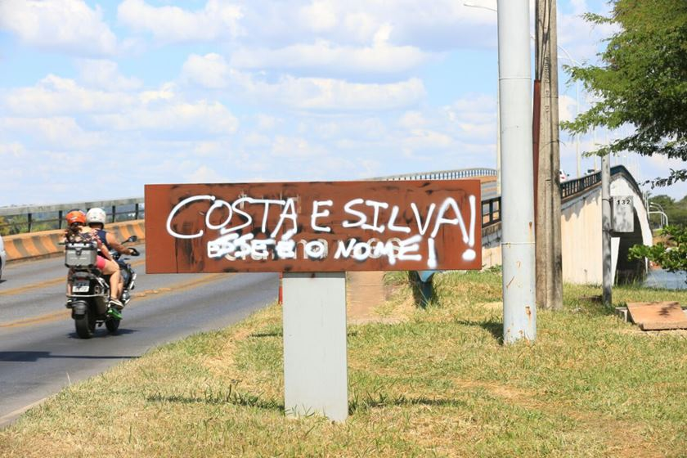

Slide 15
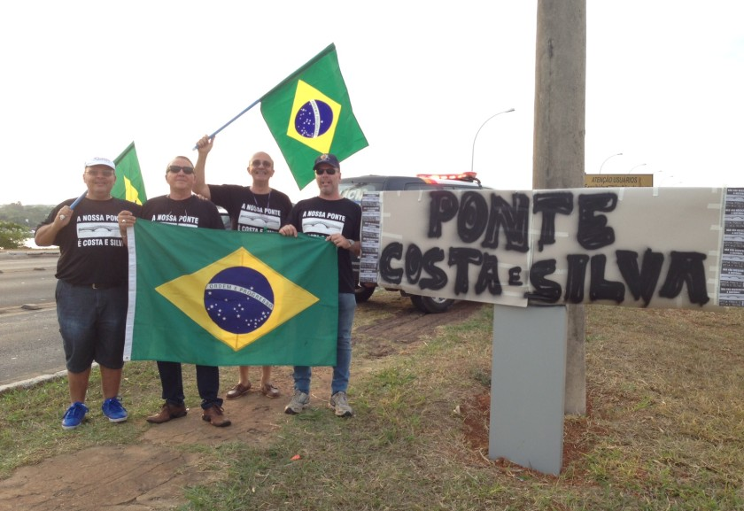

Slide 16
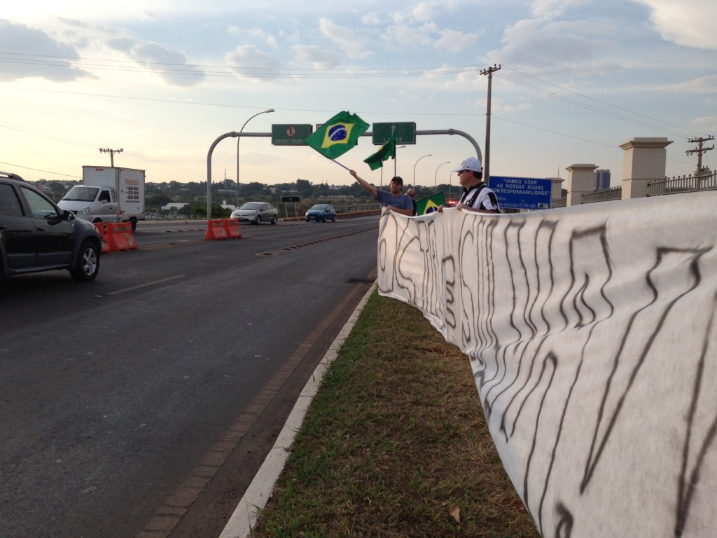

Slide 17
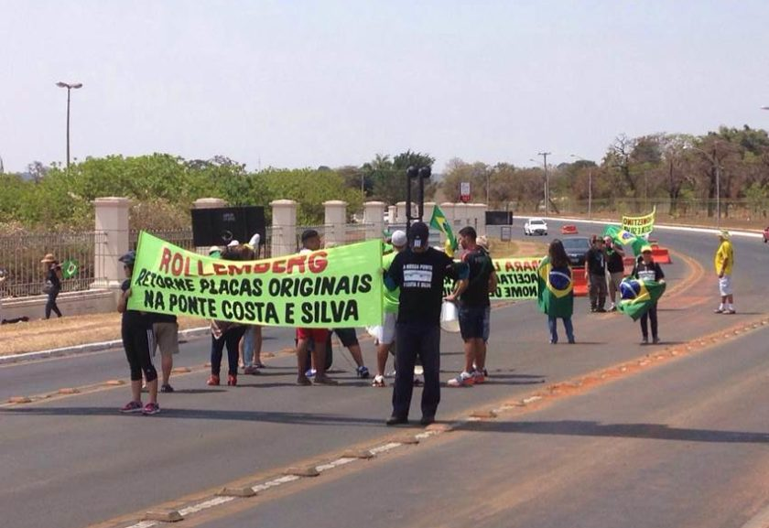

Slide 18
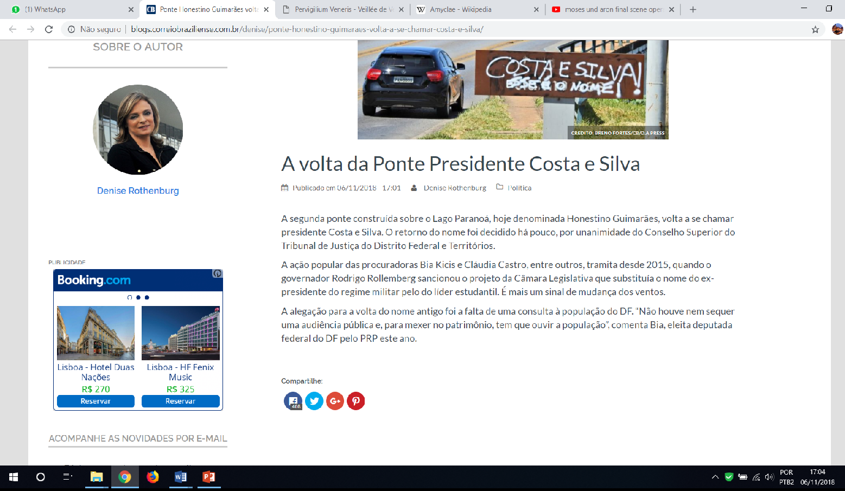
Brasília, 6 novembre 2018

Slide 19
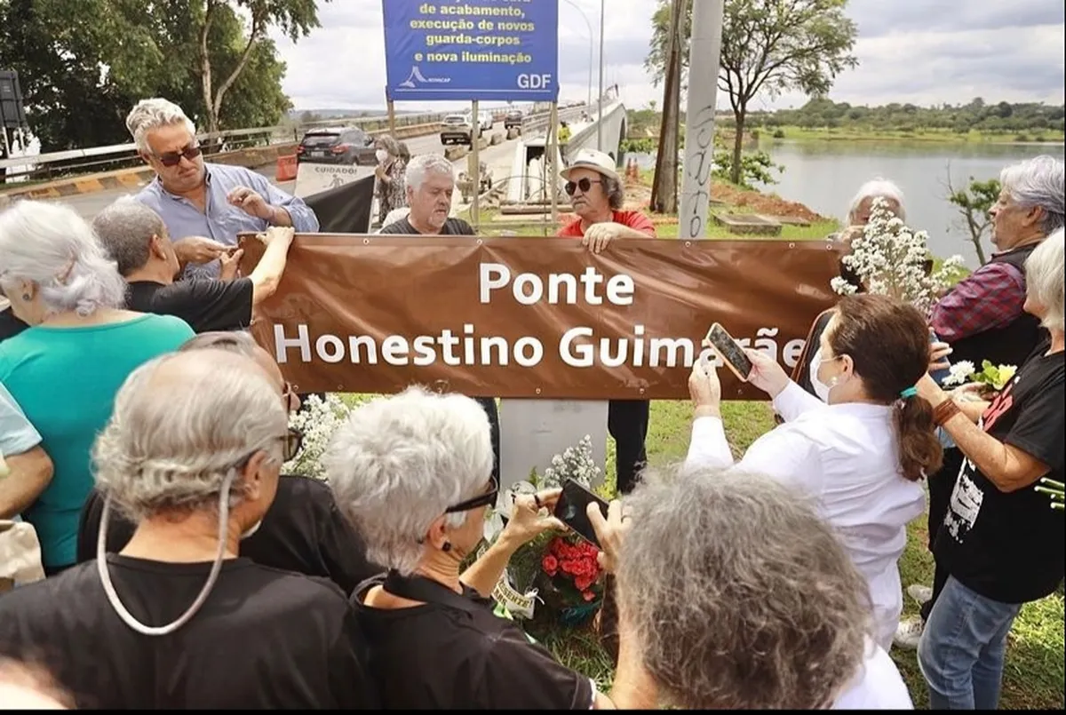
Brasília, gennaio-marzo 2023

Slide 20
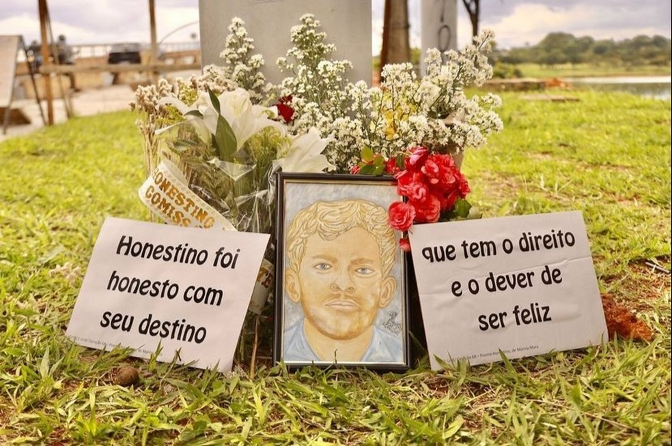

Slide 21
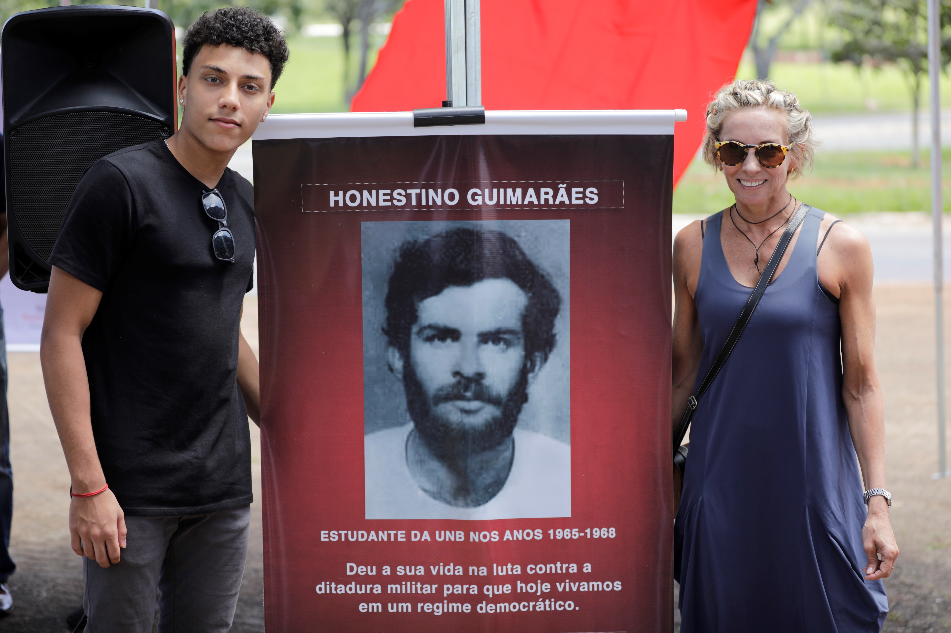

Slide 22
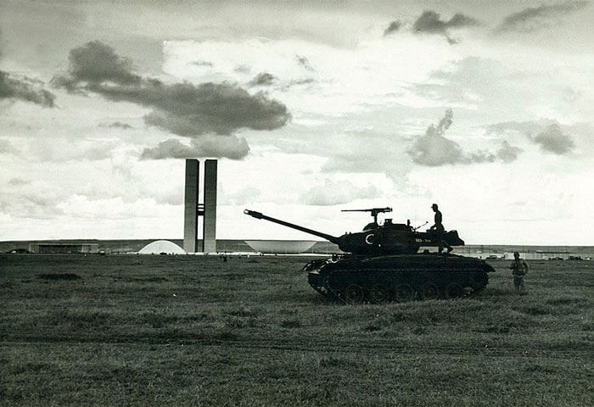
2019-2022: dibattito sulla celebrazione del colpo di stato

Slide 23
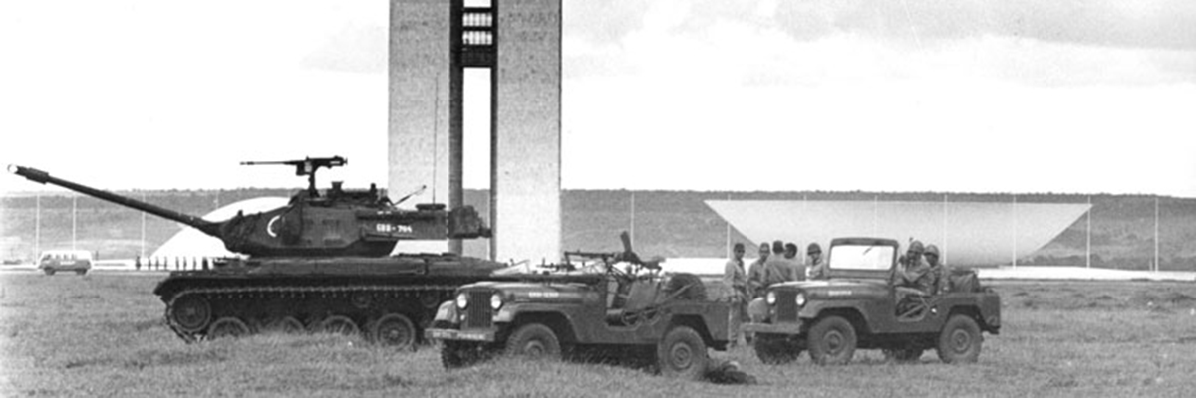

Slide 24
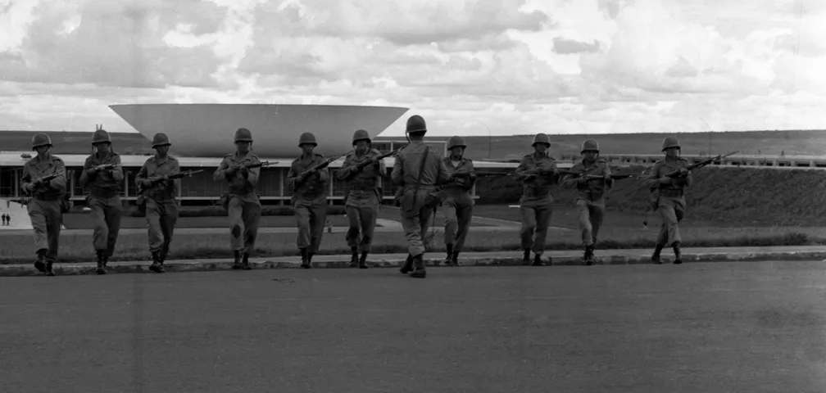

Slide 25
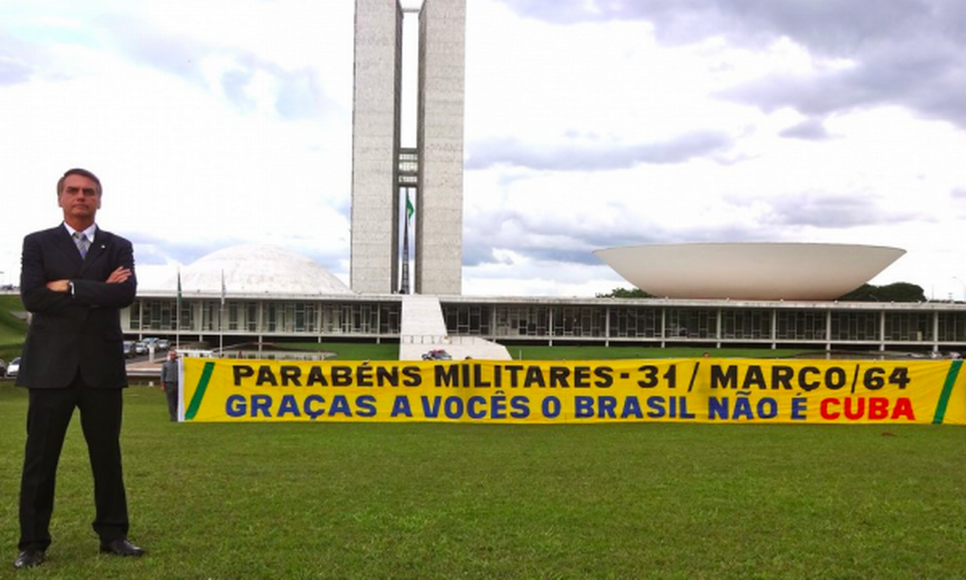

Slide 26
